Slide 1
Comunicação em SD

Slide 2


Na aula anterior
A comunicação é essencial em sistemas distribuídos.
Porém também existem várias formas de fazer.
A principal maneira de classificar é:
  Comunicação direta
  Comunicação indireta
Na comunicação DIRETA quem manda a mensagem tem que dizer para quem a mensagem se direciona

Slide 3
Na aula de hoje
Comunicação INDIRETA

Slide 4
Principais tipos de comunicação indireta
Sistemas publisher-subscriber, geralmente organizados em tópicos (que normalmente são geranciados por uma terceira entidade) e cada entidade se inscreve e recebe atualizações do tópico do seu interesse
Filas de mensagem: semelhante ao anterior mas aqui existe uma abstração de uma fila, onde as mensagens são consumidas uma única vez
Memória compartilhada: as mensagens são trocadas escrevendo em uma memória, que parece local, mas na verdade é distribuída

Slide 5
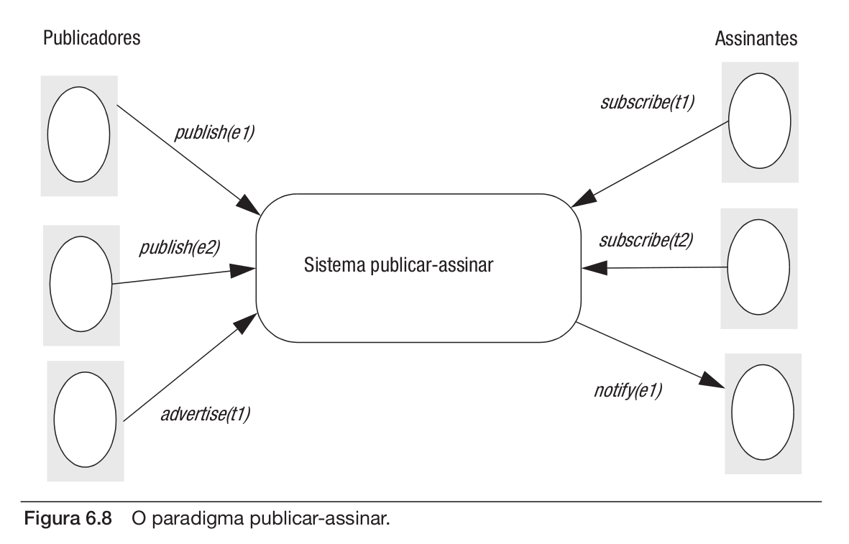
Publisher-subscriber

Slide 6
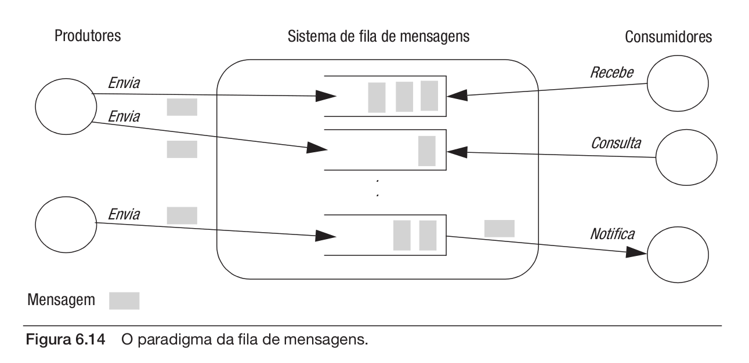
Fila de mensagens

Slide 7
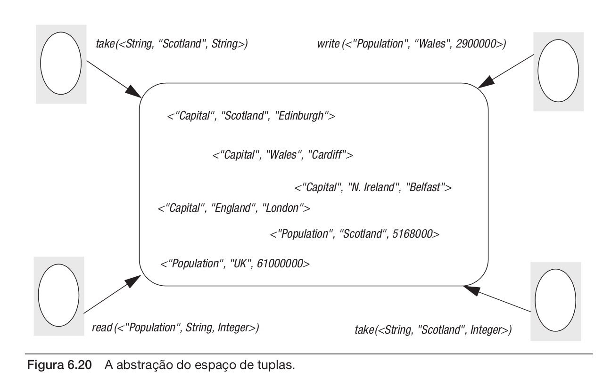
Memória compartilhada

Slide 8
Exemplos de tecnologias
Publisher-subscriber
  RabbitMQ, ROS
Fila de mensagens
  Websphere MQ
Memória compartilhada
  Java Spaces

Slide 9
RabbitMQ com Python
Instalar a biblioteca Pika
  $ pip install pika
Instalar e executar o servidor RabbitMQ
  $ sudo apt install rabbitmq-server
  $ sudo systemctl start rabbitmq-server

Slide 10
Referências e imagens
“Sistemas distribuídos : conceitos e projeto” / George Coulouris, Jean Dollimore, Tim Kindberg, Gordon Blair. 5ª edição.
“Sistemas distribuídos”, Tanenbaum & Van Steen

